Slide 1

HIPERTENSÃO ARTERIAL EM 2026
FRANCISCO COSTA
PROFESSSOR DE CARDIOLOGIA DA UFAL
CONSELHEIRO DO CRM
MEMBRO DA ACADEMIA ALAGOANA DE MEDICINA

Slide 2

CONFLITO DE INTERESSES
Declaro não haver conflito de interesses em relação a nada do que aqui será apresentado

Slide 3
DEFINIÇÃO

Slide 4
É uma doença crônica não transmissível definida por elevação persistente de PAS e/ou PAD (≥ 140/90 mmHg), medida corretamente, em pelo menos duas ocasiões, e na ausência de medicação anti-hipertensiva. Trata-se de condição multifatorial dependente de fatores genéticos/epigenéticos, ambientais e psicossociais.

Slide 5
TRADUÇÃO
É A DOENÇA QUE MAIS MATA E INCAPACITA NO MUNDO

Slide 6
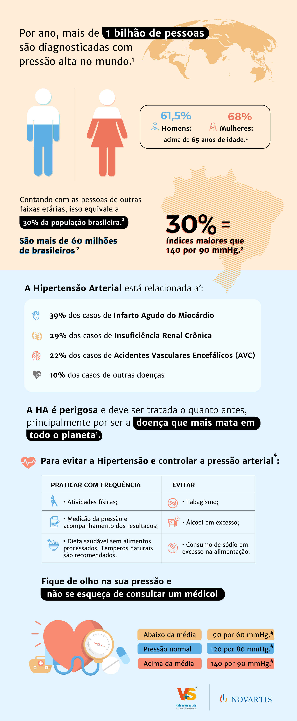
PREVALÊNCIA

Slide 7

CONTROLE NO BRASIL E NO MUNDO

Slide 8
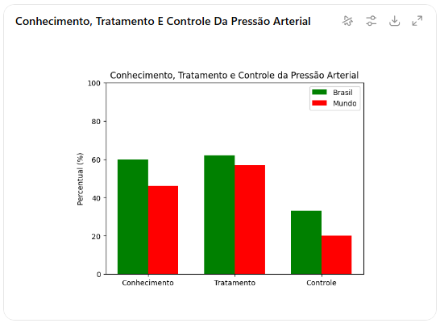
60%-46 62%-57% 33%-20%

Slide 9

FATORES DE RISCO

Slide 10
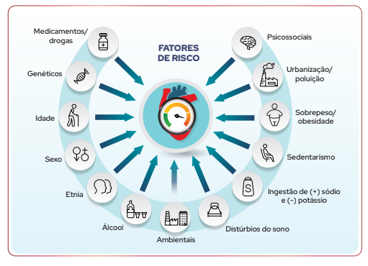

Slide 11
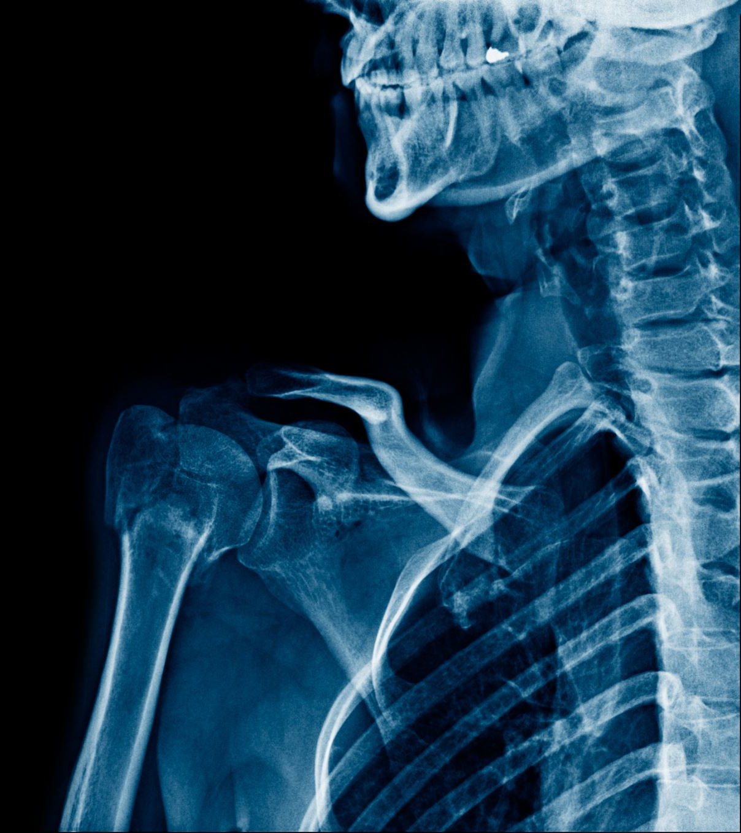
HIPERTENSÃO E LESÃO DE ÓRGÃOS-ALVO

Slide 12
COMPLICAÇÃO | %
AVE | 77
IC | 75
IAM | 69
DAOP | 60
Mortes cerebrovasculares | 51
Mortes cardíacas | 45

Slide 13
AFERIÇÃO

Slide 14
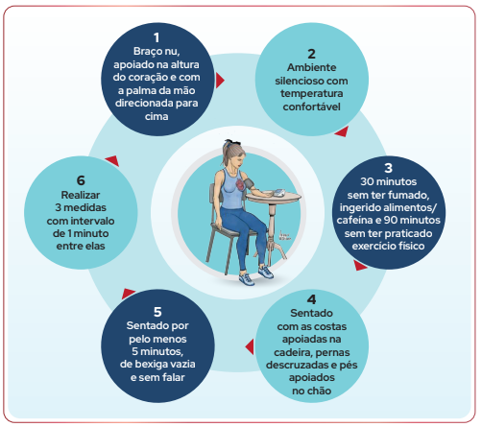

Slide 15
DIAGNÓSTICO
MEDIDA CASUAL DE CONSULTÓRIO
AUTOMEDIDA DA PA
MAPA
MRPA

Slide 16
CLASSIFICAÇÃO – MEDIDA CASUAL

Slide 17
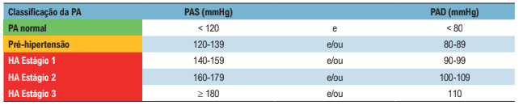

Slide 18
DIAGNÓSTICOS POSSÍVEIS
PA CONSULTÓRIO: ≥ 140/90
MAPA 24 HORAS: ≥ 130/80
MRPA: ≥ 130/80

Slide 19
HISTÓRIA CLÍNICA
ANAMNESE
EXAME FÍSICO
INVESTIGAÇÃO LABORATORIAL BÁSICA

Slide 20
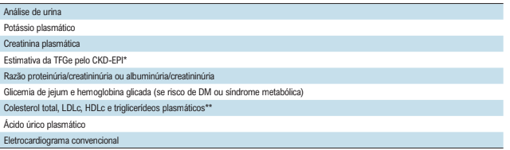
ROTINA LABORATORIAL

Slide 21

ESTRATIFICAÇÃO DE RISCO

Slide 22
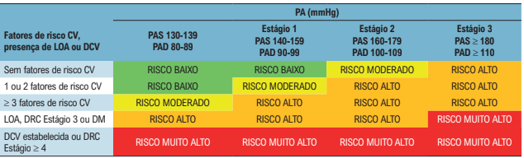

Slide 23
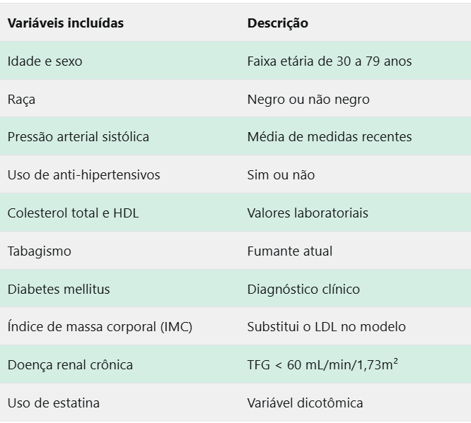
PREVENT ESCORE

Slide 24

AVALIAÇÃO DE RISCO

Slide 25
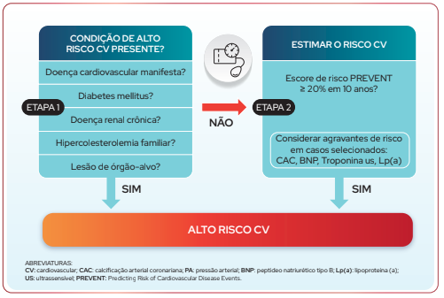

Slide 26

METAS

Slide 27
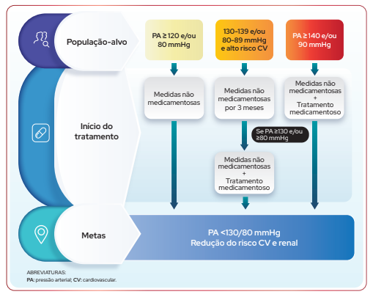

Slide 28
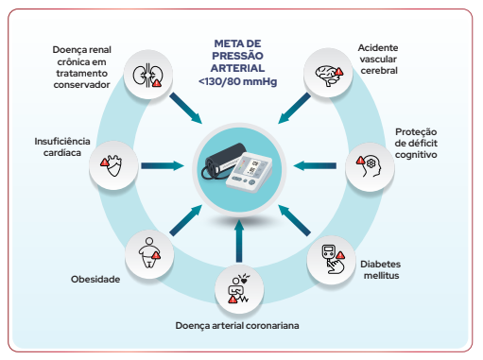

Slide 29
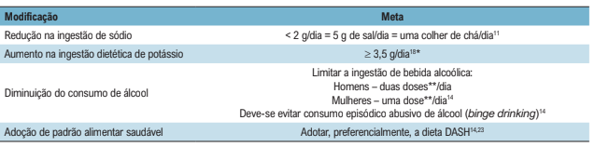
MEDIDAS NUTRICIONAIS

Slide 30
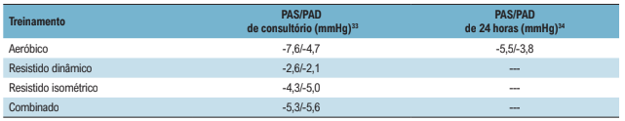
TREINAMENTO FÍSICO

Slide 31
TRATAMENTO MEDICAMENTOSO

Slide 32

PREVENIR COMPLICAÇÕES CV
REDUZIR MORTALIDADE
OBJETIVOS

Slide 33
IMPACTO DO TRATAMENTO FARMACOLÓGICO

Slide 34
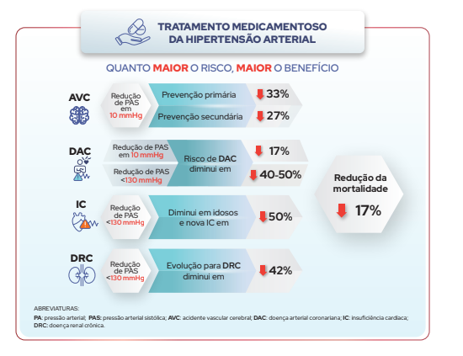

Slide 35
UM MEDICAMENTO PARA HA DEVE
Demonstrar capacidade de reduzir mobimortalidade CV
Ser eficaz por via oral
Ser administrado preferencialmente em dose única diária
Poder ser usado em associação
Ser bem tolerado
Apresentar controle de qualidade em sua produção
Obedecer a controles de farmacocinética e farmacovigilância
PRINCÍPIOS GERAIS

Slide 36
Classes farmacológicas
Diuréticos
IECA
BRA
BCC
Betabloqueadores
Agentes de ação central
Alfabloqueadores
Vasodilatadores diretos
Inibidor direto da renina
ANTI-HIPERTENSIVOS DISPONÍVEIS 2026

Slide 37
DIURÉTICOS
Efeito natriurético
Diminuição do volume extracelular (4-6 semanas)
Efeito vasodilatador por redução da RVP
Reduzem PA e mortalidade
Preferência pelos tiazídicos
Diuréticos de alça: Creatinina > 2,0 mg/dl; RFG < 30 ml/min
EA: Fraqueza, cãimbras, disfunção erétil, hipocalemia
Hidroclorotiazida, clortalidona, indapamida

Slide 38
IECA
Impedem a transformação de angiotensina I em II
Eficazes no tratamento da IC
Reduzem morbimortalidade
Possíveis efeitos pleiotrópicos
EA: Tosse seca (5%-20%), edema angioneurótico, erupção cutânea
Contraindicação na gravidez e em idade fértil
Captopril, Enalapril, lisinopril, ramipril, perindopril, trandolapril

Slide 39
BRA
Antagonizam a ação da angiotensina II por bloqueio dos receptores AT1
Redução de morbimortalidade
Possíveis efeitos pleiotrópicos
Raros efeitos adversos
Contraindicação na gravidez e em idade fértil
Losartana, candesartana, irbesartana, valsartana, olmesartana, telmisartana

Slide 40
BCC
Diminuição da RVP
Diidropiridínicos e não diidropiridínicos
Redução de morbimortalidade CV
EA: Edema maleolar (20%), cefaleia, tonturas, rubor facial
DI: Amlodipina, Nifedipina, felodipina, isradipina, nitrendipina, manidipina
Não DI: Verapamil e diltiazem

Slide 41
BB
Diminuem o DC e a secreção de renina
Diminuem os níveis de catecolaminas nas sinapses nervosas
Carvedilol: Efeito alfa-1 adrenérgico (vasodilatação)
Nebivolol: Aumento da liberação de óxido nítrico
EA: Broncoespasmo, bradicardia, distúrbios da condução AV
Propranolol, Atenolol, Metoprolol, bisoprolol, carvedilol, nebivolol

Slide 42
AGENTES CENTRAIS
Ação nos receptores alfa-2
Diminuição da atividade simpática
Diminuição do reflexo dos barorreceptores
Discreta redução de FC, DC e RVP
EA: Hipotensão ortostática, efeito rebote, sonolência, boca seca, disfunção erétil
Metildopa, clonidina, guanabenzo, monoxidina, rilmenidina

Slide 43
ALFABLOQUEADORES
Antagonistas dos alfa-1 receptores pós-sinápticos
Diminuição da RVP
Tolerância frequente
Diminuição da glicemia e do perfil metabólico
Diminuição da hipertrofia prostática benigna
EA: Hipotensão, incotinência urinária
Doxazocina, prazosina, terazosina

Slide 44
VASODILATADORES DIRETOS
Diminuição da RVP
Relaxamento da musculatura lisa arterial
EA: Cefaleia, taquicardia reflexa, síndrome lúpus-like, anorexia, náuseas, vômitos, diarreia, hirsutismo (minoxidil), retenção hídrica
Hidralazina, minoxidil

Slide 45

OCTÓGONO DO TRATAMENTO

Slide 46
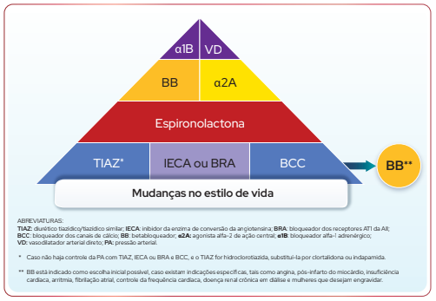

Slide 47
MONOTERAPIA

Slide 48
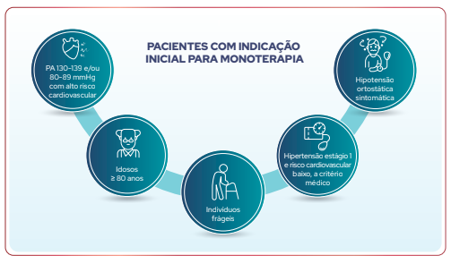

Slide 49
COMBINAÇÕES PREFERENCIAIS

Slide 50
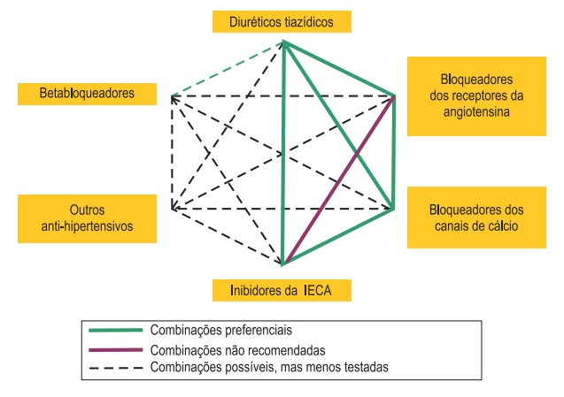

Slide 51

FLUXOGRAMA

Slide 52
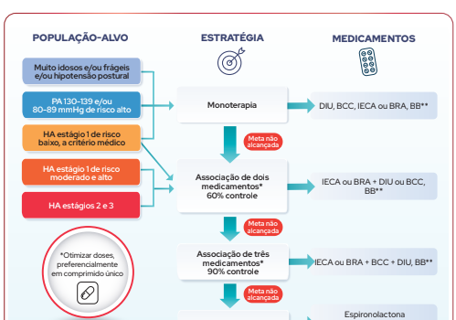

Slide 53
Afro
Obesos
Idosos
Crianças e adolescentes
Mulher em idade fértil
Gravidez
Lactante (prazosina, terazosina, fosinopril, quinapril, telmisartana, valsartana)
HA EM SITUAÇÕES ESPECIAIS

Slide 54
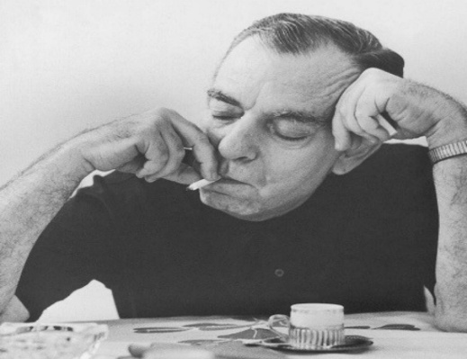
A VIDA COMO ELA É

Slide 55

Homem, negro, 45 anos, baixo risco CV, PA = 150/90 mmHg
Monoterapia?
Hidroclorotiazida – 25 mg
Tomar 1 cp pela manhã
OU
Amlodipina – 5 mg
Tomar 1 cp pela manhã

Slide 56

Jovem, branca, 22 anos, ansiosa, queixando-se de palpitações frequentes, ECG: taquicardia sinusal, ESSV, FC = 110 bpm, PA = 145/95 mmHg
Há um componente adrenérgico?
Atenolol – 50 mg
Tomar 1 cp pela manhã

Slide 57

Mulher, 35 anos, baixo risco CV, PA = 130/80 mmHg, usando anticoncepcional oral e losartana, 50 mg/dia para controle da HAS
1. Suspender ACO
Qual o anti-hipertensivo ?
2. Hidroclorotiazida – 25 mg
Tomar 1 cp pela manhã

Slide 58

Homem, 65 anos, negro, com HAS + DM + DLP + obesidade, PA = 200/120 mmHg
1. Hidroclorotiazida – 25 mg
Tomar 1 cp pela manhã
2. Losartana – 50 mg
Tomar 1 cp de 12/12 horas
3. Amlodipina – 5 mg
Tomar 1 cp de 12/12 horas
4. Espironolactona – 25 mg
Tomar 1 cp pela manhã

Slide 59
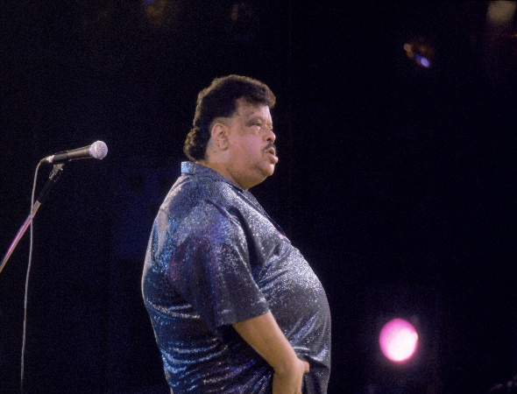
Homem, diabético, 55 anos, alto risco CV, PA = 170/110 mmHg, DRC, RFG = 20 ml/min; K = 4,7 mEq/l
Monoterapia? Terapia dupla ou tripla?
1. Enalapril – 20 mg (Hidralazina + dinitrato de isossorbida)
Tomar 1 cp de 12/12 hora
2. Amlodipina – 5 mg
Tomar 1 cp de 12/12 horas
3. Furosemida – 40mg
Tomar 1 cp pela manhã

Slide 60
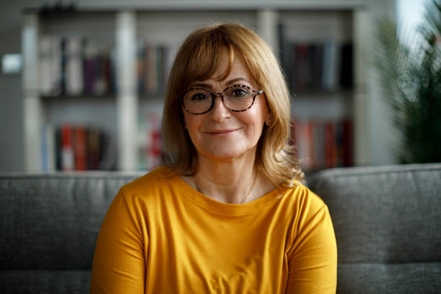
Mulher, branca, 55 anos, menopausa há 5 anos, diabética, obesa grau 2, função renal preservada, PA = 160/100 mmHg
Monoterapia? Dupla terapia
1. Losartana – 50 mg
Tomar 1 cp pela manhã
OU
2. Hidroclorotiazida – 25 mg
Tomar 1 cp pela manhã
OU
3. Amlodipina – 5 mg
Tomar 1 cp pela manhã

Slide 61
CONCLUSÕES
A hipertensão é a doença crônica mais prevalente
É a principal causa de morte e incapacidade no mundo (OMS)
O tratamento reduz significativamente eventos CV
O principal problema é a baixa adesão
Os fármacos são efetivos com poucos eventos adversos

Slide 62
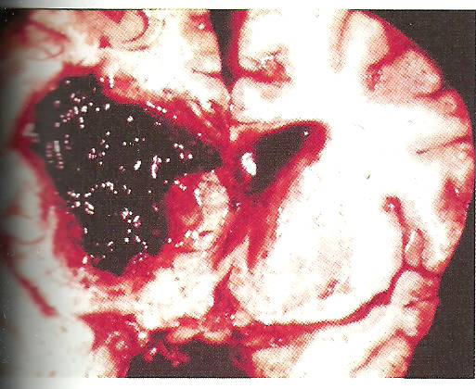
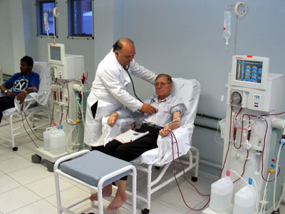
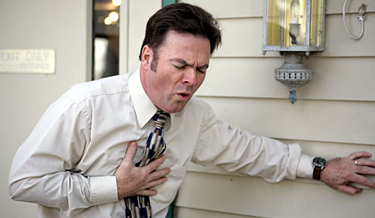
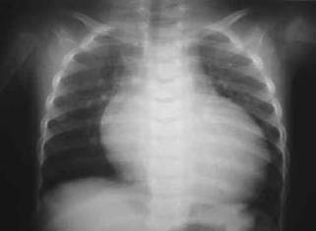
CONSEQUÊNCIAS

Slide 63

Instagram: francisco.costa.cardiol
Facebook: Francisco Costa
Site: drfranciscocosta.com.br
E-mail: fcostahemo@hotmail.com / facosta@cardiol.br

